Slide 1
Возможные подходы к автоматизации
процедур внутреннего финансового
контроля
ООО «Бюро инноваций и консалтинга»
Центр компетенции ВФК «Корпорации ПАРУС»
Самченко Андрей Анатольевич
Buro_sam@mail.ru
Samchenko@ic-buro.ru
Samchenko@parus.ru

Slide 2
Цели и задачи автоматизации ВФК
Цель автоматизации ВФК – организация исполнения бюджетных операций без нарушений нормативно-
правовых актов, предотвращение возможных нарушений (предупреждение о нарушении).
Задачи автоматизации ВФК – организация процессной модели при исполнения бюджетных операций,
обеспечивающей выполнение контрольных действий, для исключения нарушений.
Требования к нормативному и методическому обеспечению ВФК;
Требования к автоматизированным информационным Системам;
Требования к степени автоматизации бюджетного процесса;
Требования к прикладному программному обеспечению;
Требования к Системе управления рисками;
Требования к контрольным действиям.

Slide 3
Архитектура решений для ВФК
1С.Финансовое планирование
Планирование и финансирование
1С.Бухгалтерия государственного учреждения
Бухгалтерский учет
1С. АИС Внутренний финансовый контроль
Парус. Модуль Внутренний финансовый контроль
Сводная отчетность
1С.Свод отчетов
Контрольное действие
1С.Другие системы
Контрольное действие
Парус. Другие модули
Отработка КД
Мета данные
Процедуры отработки контрольного действия

Slide 4
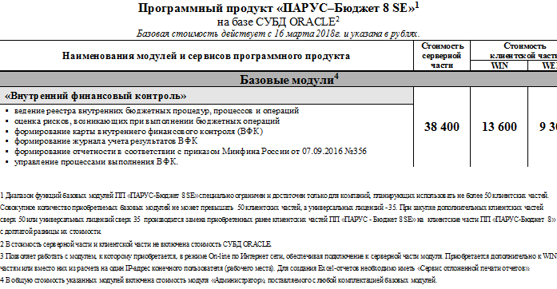
Стоимость прикладного программного обеспечения для организации ВФК
00
Стоимость ППО зависит от количества сотрудников,
включенных в контур ВФК

Slide 5
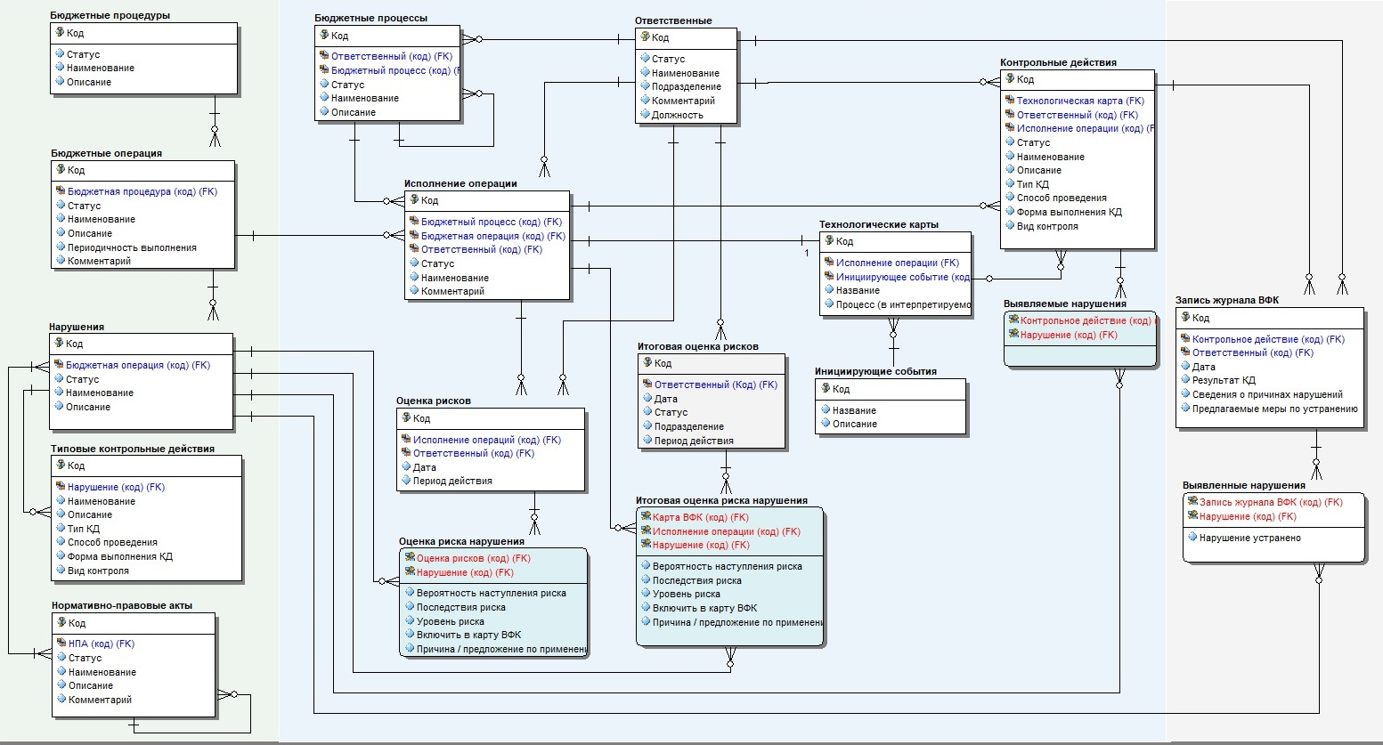
Организация инфраструктуры ВФК в рамках поставки программного обеспечения

Slide 6
Требования к ППО ВФК
Справочники:
Перечень Бюджетных процедур;
Перечень подпроцессов;
Перечень бюджетных операций
Перечень типовых нарушений;
Штатная расстановка персонала,
отвечающего за выполнение операций
Функциональный Раздел работы с рисками:
Реестр актуальных рисков;
История рискованных операций;
Вероятности, уровень и последствия
Функциональный раздел формирования карт ВФК
Функциональный раздел по работе с условиями КД:
Условия КД;
Условия самоконтроля;
Условия контроля по подчиненности;
Условия регистрации нарушений
Шаблоны «Самоконтроль»;
Уведомления контроля по подчиненности;
Раздел работы с нарушениями:
Журнал регистрации БО;
Журнал регистрации нарушений;
Журнал учета результатов ВФК

Slide 7
Подходы к автоматизации процедур ВФК
Подходы к автоматизации процедур ВФК. Работа с рисками
ИТОГОВЫЙ РЕЕСТР БЮДЖЕТНЫХ ОПЕРАЦИЙ
2
5
10
7
Оценка вероятности нарушения и последствий
Оценка вероятности нарушения и последствий
Оценка вероятности нарушения и последствий
Оценка вероятности нарушения и последствий
Участники бюджетного
Процесса (Исполнители)
Участники бюджетного
Процесса
(Контроль по подчиненности)
Участник бюджетного
Процесса
(Куратор ВФК)
Участники бюджетного
Процесса
(Аудитор)
7

Slide 8
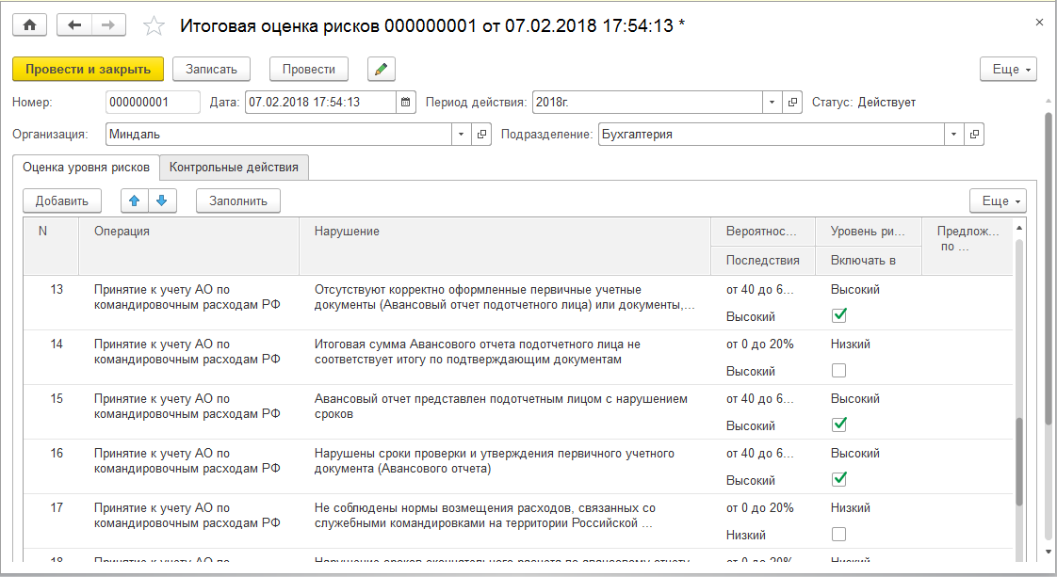
Подходы к автоматизации процедур ВФК. Работа с рисками

Slide 9
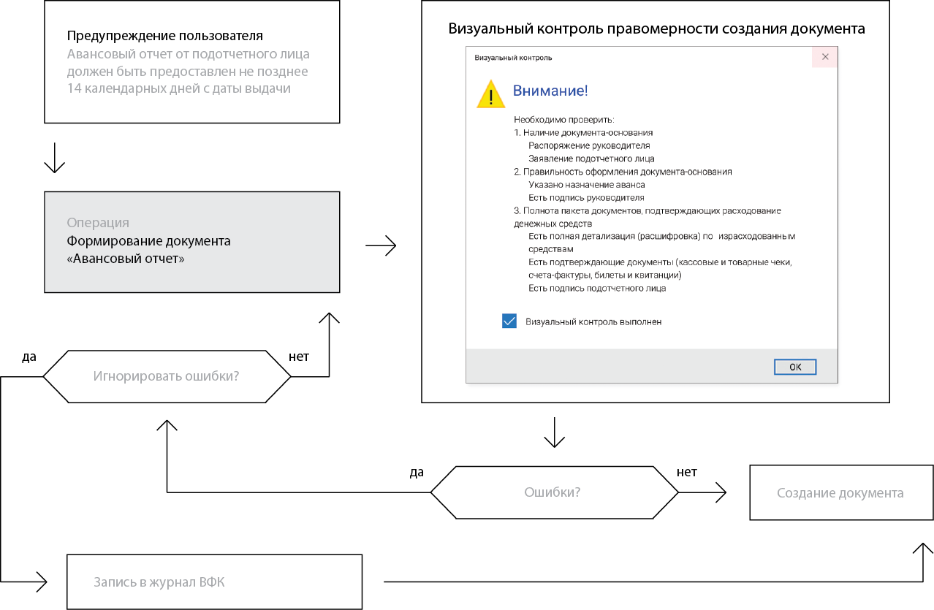
Подходы к автоматизации процедур ВФК. Самоконтроль

Slide 10
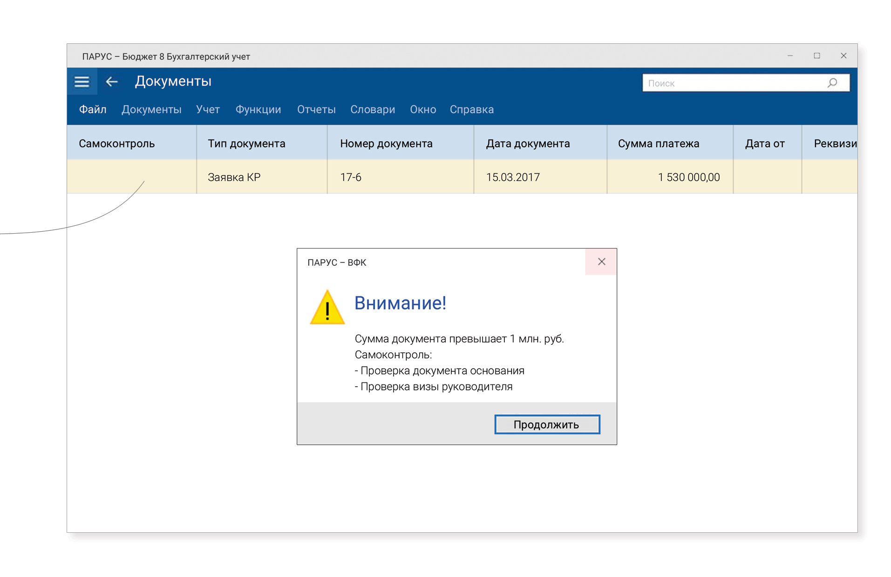
Подходы к автоматизации процедур ВФК. Самоконтроль
Нет отметки самоконтроля

Slide 11
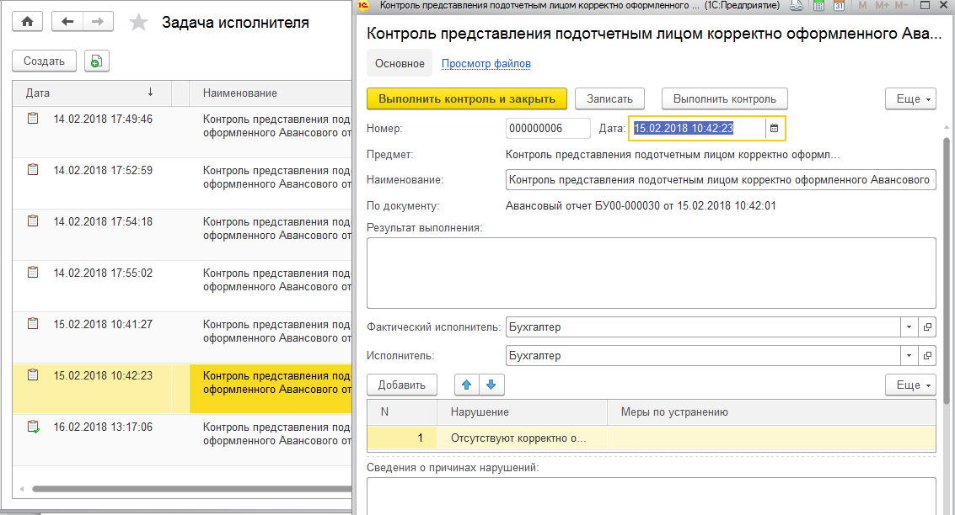
Подходы к автоматизации процедур ВФК. Контроль по подчиненности
Нет отметки самоконтроля

Slide 12
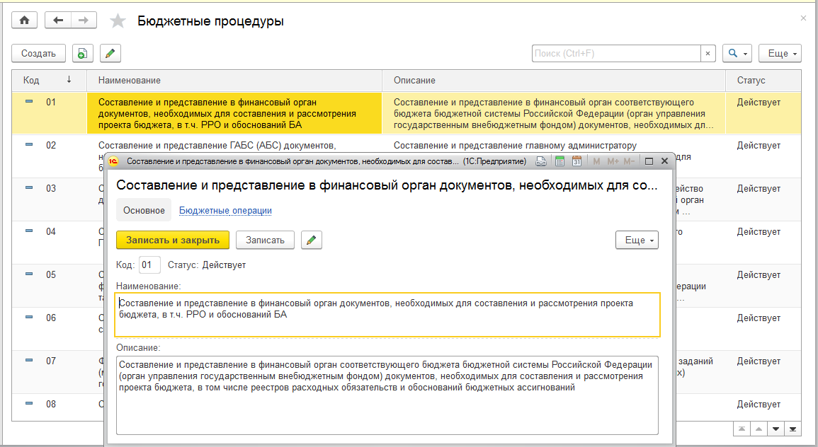
Подходы к автоматизации процедур ВФК. Описание процессов

Slide 13
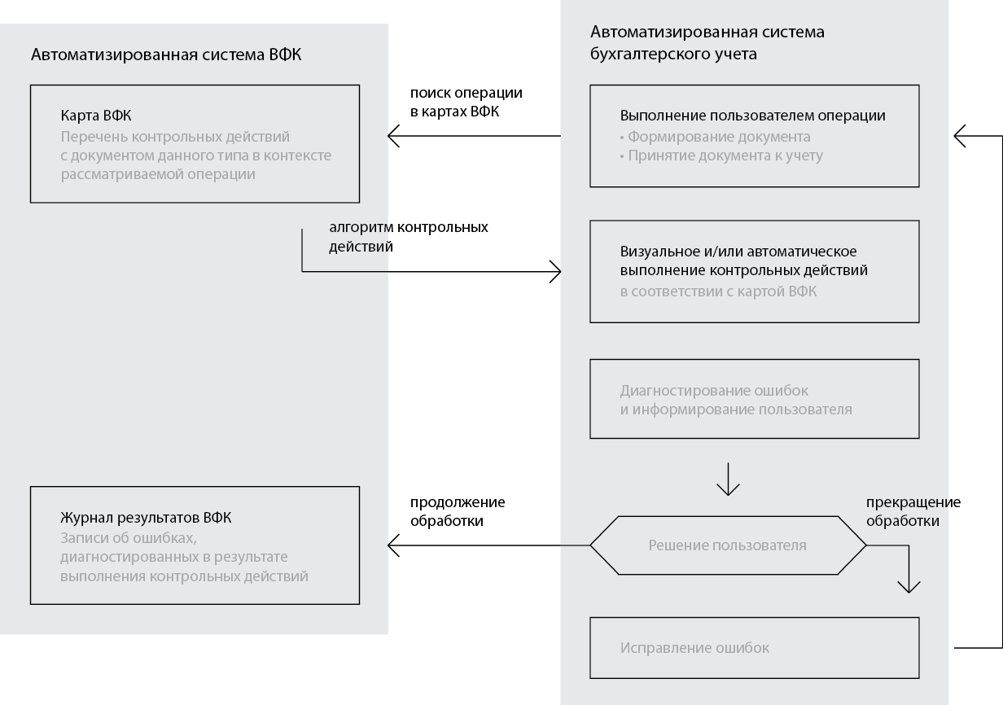
Подходы к автоматизации процедур ВФК. Встроенный контроль

Slide 14
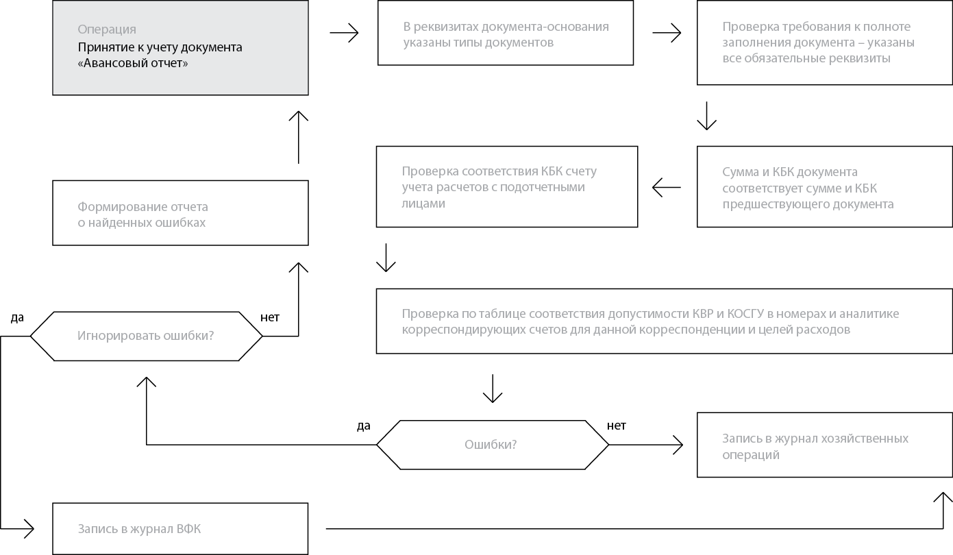
Подходы к автоматизации процедур ВФК. Встроенный контроль

Slide 15
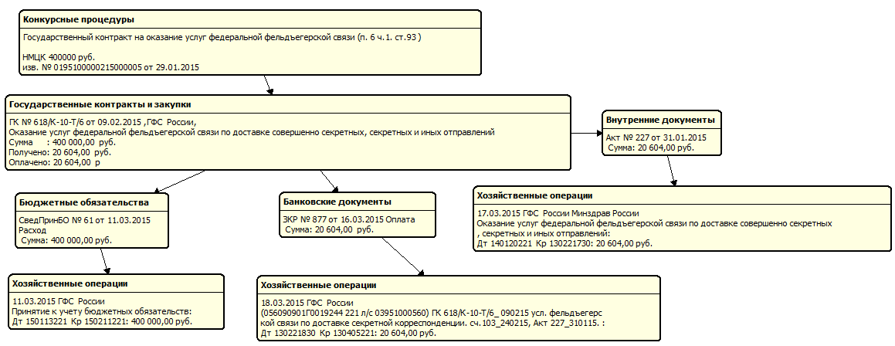
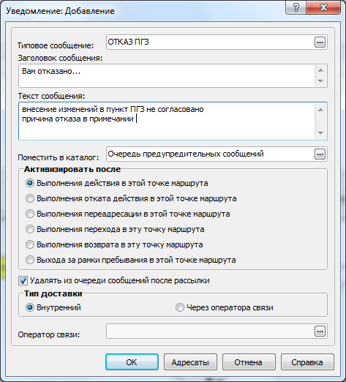
Подходы к автоматизации процедур ВФК. Визуализация процессов

Slide 16
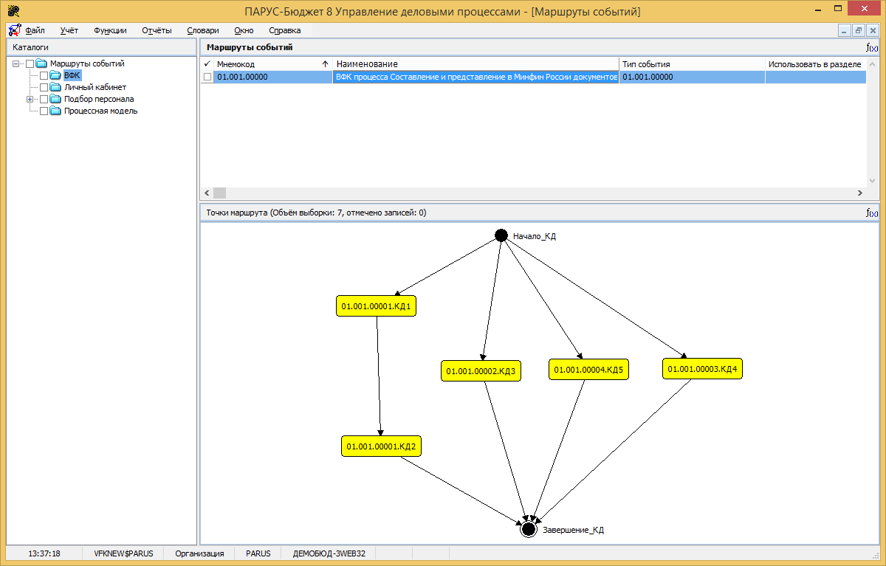
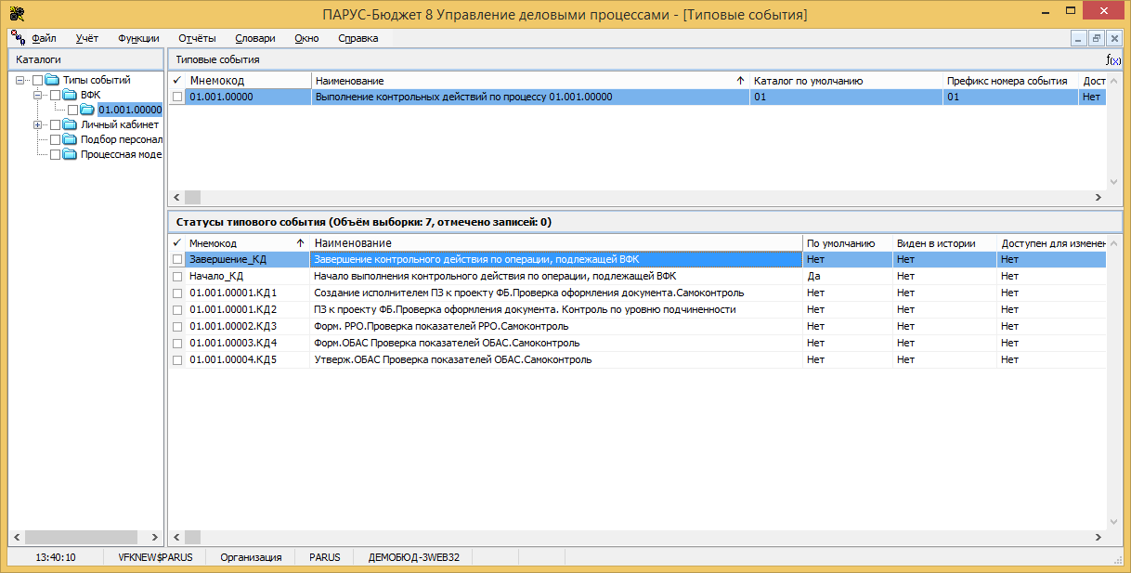
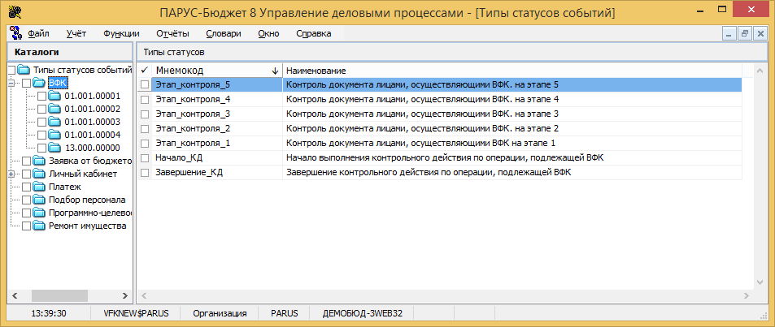
Подходы к автоматизации процедур ВФК. Визуализация процессов

Slide 17
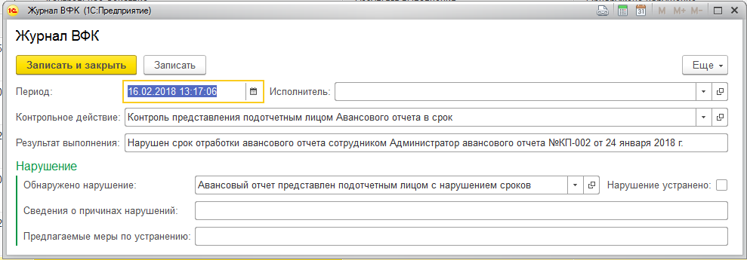
Подходы к автоматизации процедур ВФК. Контроль сроков
Автоматическая регистрация нарушения в журнале ВФК

Slide 18
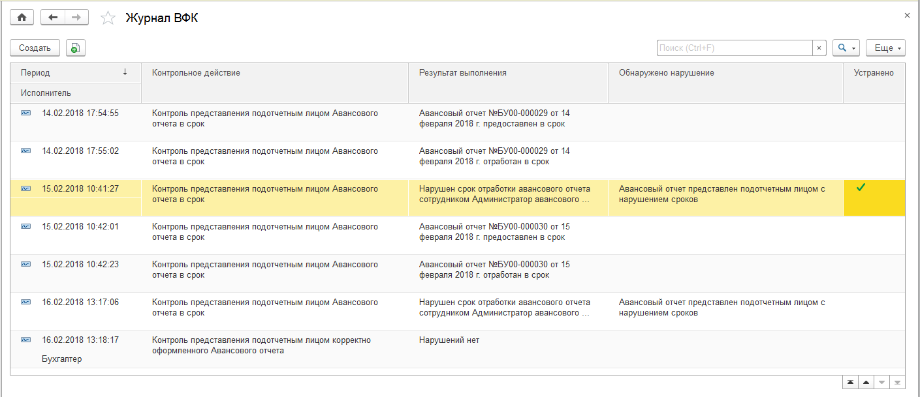
Подходы к автоматизации процедур ВФК. Ведение журнала ВФК

Slide 19
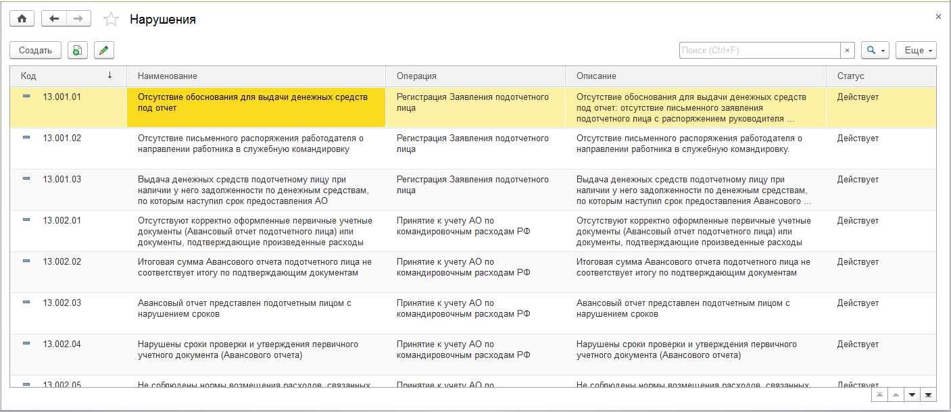
Подходы к автоматизации процедур ВФК. Регистрация нарушений

Slide 20
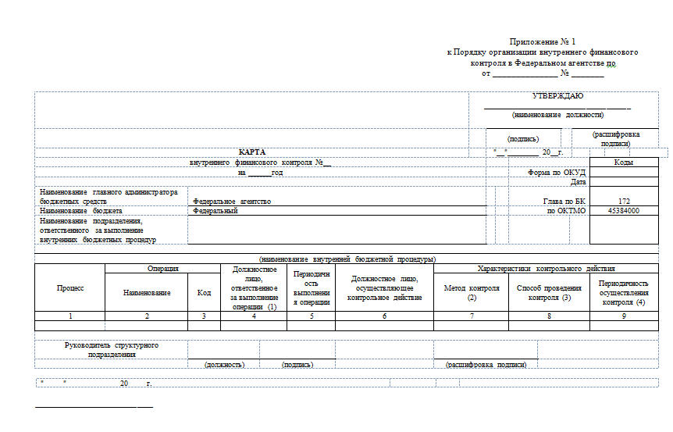
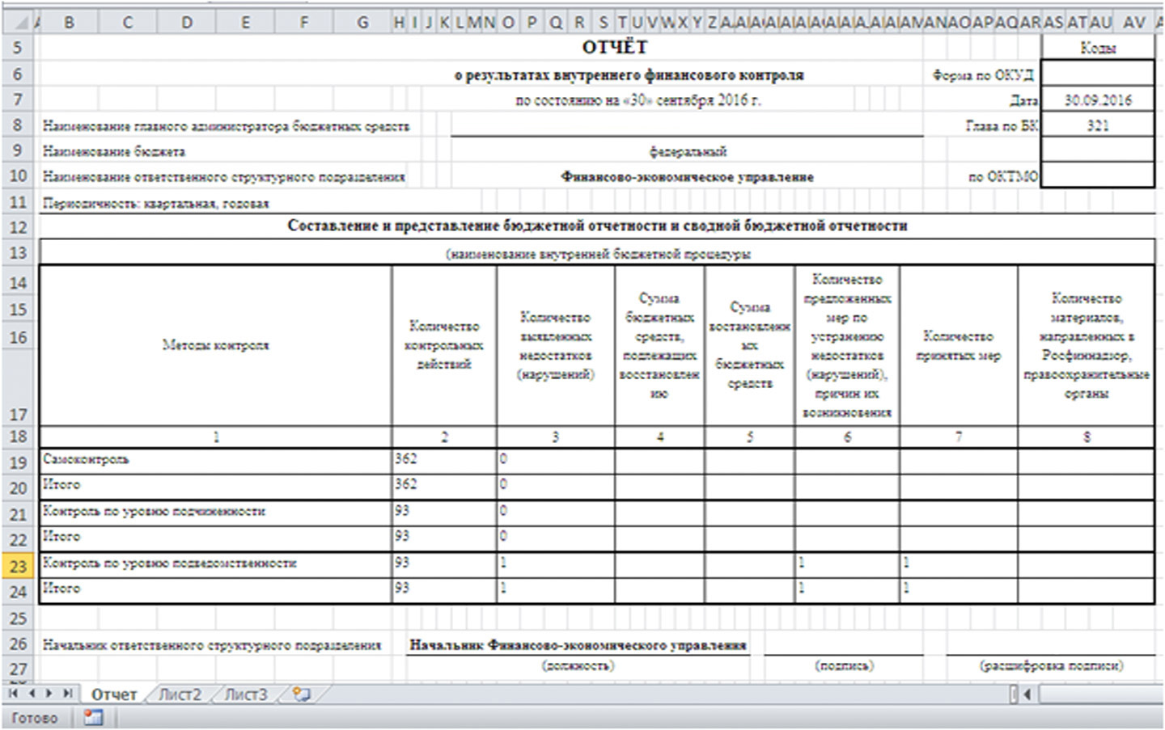
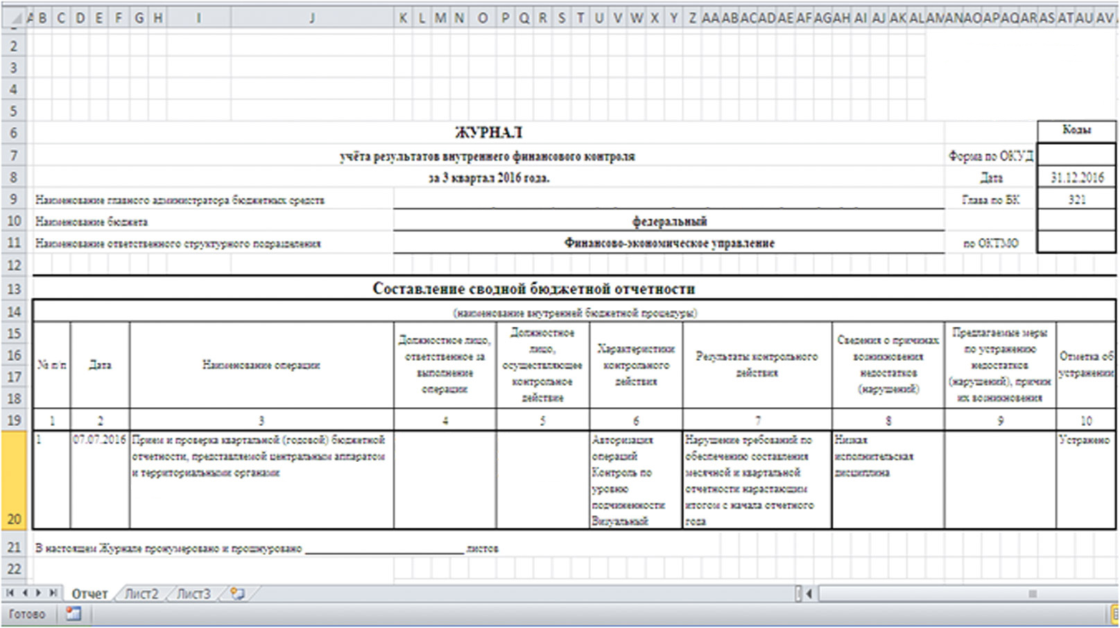
Подходы к автоматизации процедур ВФК. Отчетные формы

Slide 21
Подходы к автоматизации ВФК. Этапы проекта
Подготовка проекта технического задания;
Уточнение бюджетных процедур и контрольных действий;
Организация инфраструктуры ВФК на базе выбранного ППО
Настройка бюджетной модели ВФК на базе выбранного ППО;
Опытная и промышленная эксплуатация подсистемы ВФК на базе выбранного ППО

Slide 22
Актуализация нормативных документов по ВФК
Экспертиза действующих механизмов внутреннего финансового контроля, внесение предложений по их корректировке в зависимости от степени автоматизации;
Анализ Положения об организации и осуществлении внутреннего финансового контроля;
Исследование существующих механизмов взаимодействия структурных подразделений при осуществлении внутренних бюджетных процедур, подлежащих внутреннему финансовому контролю;
Разработка и согласование предложений по актуализации Положения;
Разработка карт внутреннего финансового контроля ;
Анализ предмета внутреннего финансового контроля, определение и согласование перечня внутренних бюджетных процедур, подлежащих внутреннему финансовому контролю, включение наиболее рискованных операций;
Формирование карт ВФК, определение и согласование в разрезе каждой внутренней бюджетной процедуры перечня операций, направленных на ее выполнение;
Определение и оценка последствий возможных событий, наступление которых негативно повлияет на выполнение операций и результат внутренней бюджетной процедуры (бюджетных рисков) по каждой бюджетной процедуре.

Slide 23
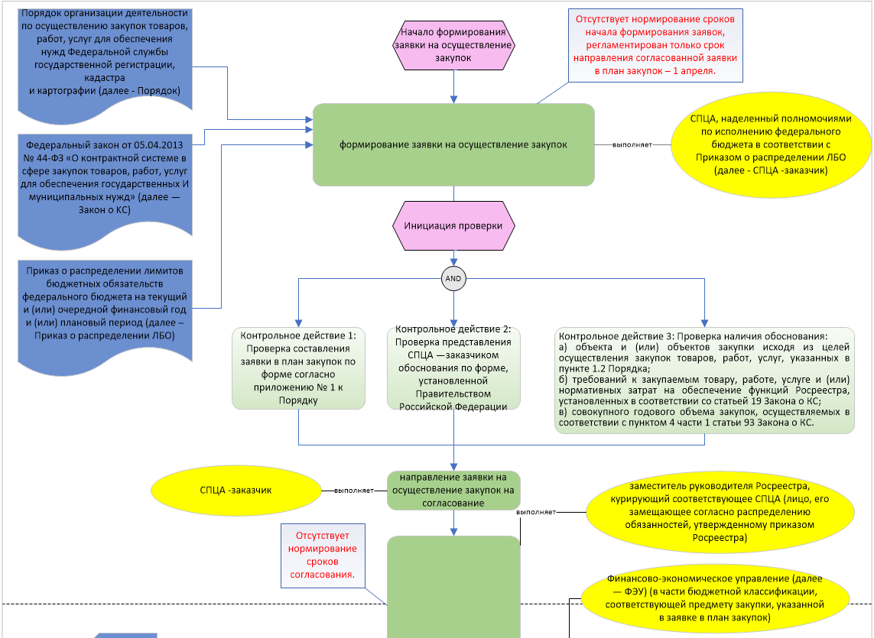
Актуализация нормативных документов по ВФК

Slide 24
Уточнение перечня бюджетных процедур
Учет бюджетных ассигнований по главному распорядителю бюджетных средств и распределения лимитов бюджетных обязательств по получателям бюджетных средств.
Отражение в учете размещения извещений об осуществлении закупок (принимаемые обязательства).
Принятие к учету бюджетных обязательств по итогам состоявшихся торгов.
Учет поступления и возврата денежных обеспечений по конкурсам (аукционам), а также по итогам исполнения государственных контрактов (договоров).
Перечисление подведомственным учреждениям целевых субсидий в рамках заключенных соглашений и с учетом внесения в них изменений.
Отражение в учете отчетов лечебно-профилактических учреждений об использовании субсидий.
Учет невыясненных поступлений и их уточнение.
Принятие к учету товарных накладных.
Отражение в учете списания основных средств.
Процедура принятия финансовой отчетности подведомственного учреждения.

Slide 25
Подходы к автоматизации процедур ВФК. Процессная модель с учетом рисков
Отработка первичного документа
Контрольные действия
!
Метрики финансового менеджмента (Риски)
АИС ВФК
25

Slide 26
Логика мероприятий по повышению качества финансового менеджмента
АИС ВФК
Интегрированная в отраслевые системы на уровне встроенных контрольных действий
Работа пользователя в
отраслевой
информационной системе
ППО
«1С. ФИНКОНТРОЛЬ»
Анализ нарушений выявленных при проведении технологического контроля ведения учета и отчетности
Качество организации ВФК и его надежность позволяют аудитору организовать повышение качества финансового менеджмента, опираясь на данные ВФК и аудита (проверок)

Slide 27
СПАСИБО ЗА ВНИМАНИЕ
ООО «Бюро инноваций и консалтинга»
Самченко Андрей Анатольевич
+7 (495) 280-35-06
+7 (985) 766-52-05
www.ic-buro.ru
Buro_sam@mail.ru

